Slide 1
Chapter 3
Youngji Kim

Slide 2
안드로이드 앱 분석 방법
1

Slide 3
3.1 디컴파일을 이용한 정적 분석
1장 안드로이드 앱의 기본 구조
Android Package(.apk)
Android
Project
.dex
files
Resources
.arsc
Device or
Emulator
Compliation &
packaging
Signing
Uncompiled
resources
AndroidManifest.xml

Slide 4
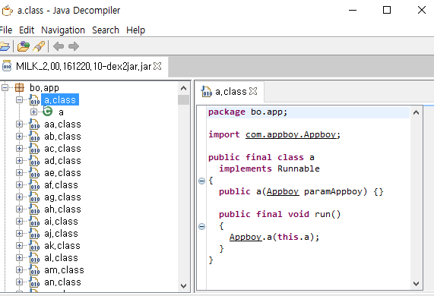
3.1 디컴파일을 이용한 정적 분석
Dex2jar
.apk -> .jar
윈도우 .bat / 리눅스 .sh
Jad 도구 (더 이상 지원 x)
Jd gui decompiler 이용
Jar -> java
문자 검색 시
콘솔 환경에서 jad로 디컴파일
AstroGrep으로 검색
난독화 사용하지 않는 한!

Slide 5
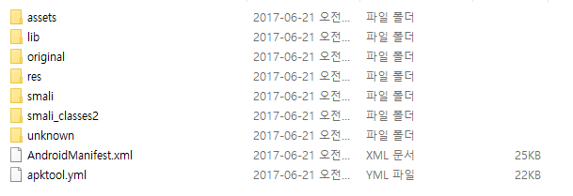
3.2 동적 디버깅을 통한 분석
Apktools 이용
D 옵션 – 디컴파일 ( apk -> smali 변환)
androidManifest.xml 권한
B 옵션 – 리빌드 (/dist에 .apk)

Slide 6
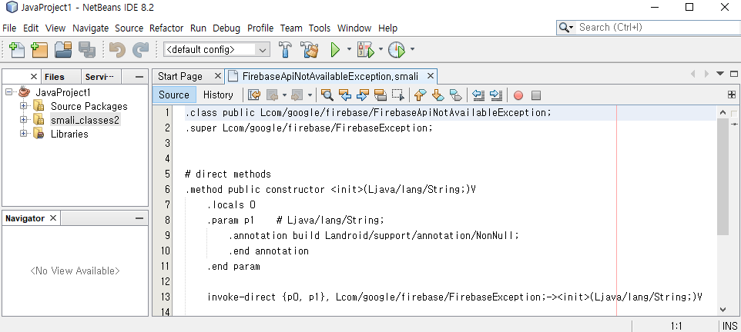
3.2 동적 디버깅을 통한 분석
Signing(사이닝)
Sign.jar 다운로드하여 앱에 사인
Adb install
NetBeans IDE
실시간 디버깅 툴
Breakpoint 설정

Slide 7
3.3 코드 패칭을 이용한 apk 파일 우회
Apktool d 옵션 이용하여 smali 코드로 변환
\res\.. 의 .xml 파일 수정
B 옵션 이용하여 리빌드 후 사인하여 앱 설치

Slide 8
3.4 안드로가드를 이용한 분석
안드로가드
Apk 파일의 주요 정보
사용자가 입력한 문자 패턴의 함수 위치 등 검색
DroidBox 포함
Apk 파일을 에뮬레이터에서 실행
실시간으로 발생되는 로그 파일 분석하는 초기 분석 도구
ARE / Santoku 이미지 – 안드로이드 최적화

Slide 9
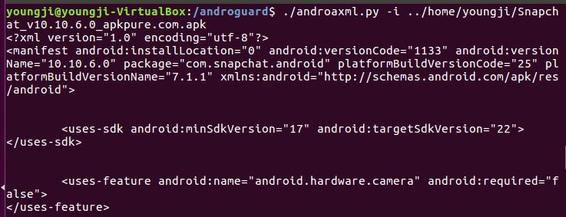
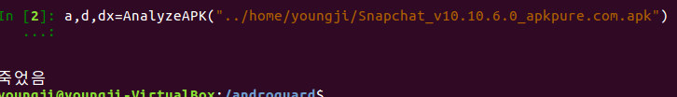
3.4 안드로가드를 이용한 분석
안드로가드
androaxml
Xml파일을 사용자가 읽기 편하게 변환
Androlyze
패키지 파일 단계적으로 분석
Androdd
Apk의 모든 클래스와 하위 메소드의 정보 흐름 출력

Slide 10
3.5 DroidBox를 이용한 자동 분석
앱을 자동으로 동적 분석 -> 로그 파일
Adb 경로를 .bashrc 에 설정
Sdk 업데이트
./startemu.sh android버전 (avd)
로그에는..
Apk 해시값 출력
API 사용여부, 위험 여부 등

Slide 11
3.6 Sublime 플러그인을 이용한 분석
Sublimetext 2
Androguard 1.9 버전의 플러그인 이용
Apk, dex 지원
함수마다 값마다 더블클릭 -> 추적
Gui 기반 장점

Slide 12
3.7 APKInspector을 이용한 분석
GUI 환경에서 동적, 정적 분석 자동 진행
Dex2jar, apktool 을 이용해 자바파일, 달빅코드 나타냄
안드로가드 이용 그래픽 환경의 흐름도 출력 가능
우분투 12.04.02 이상에서 지원 x

Slide 13
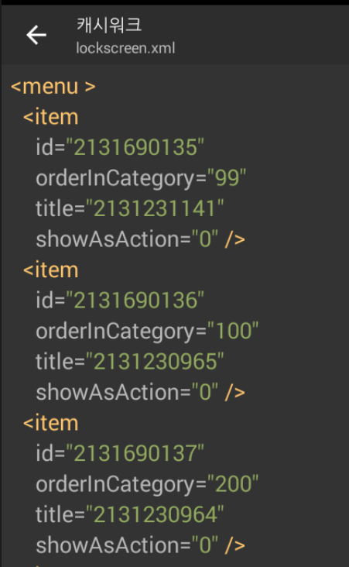
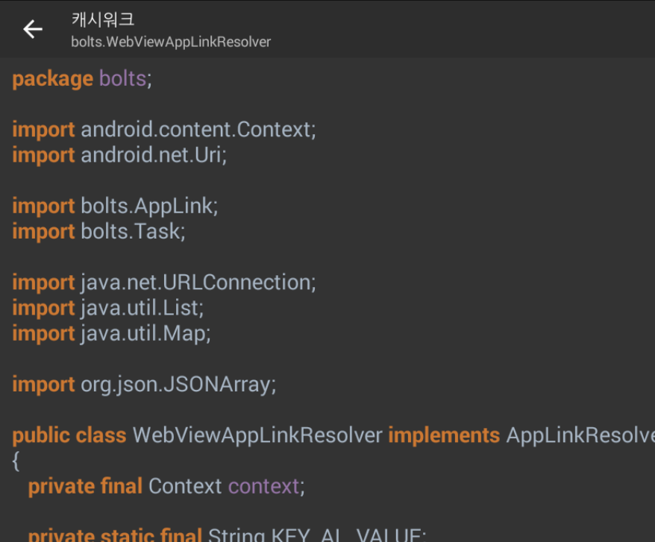
3.8 dexplorer와 dexdump를 이용한 분석
앱에서 확인
Dexplorer / dexdump (유료)

Slide 14
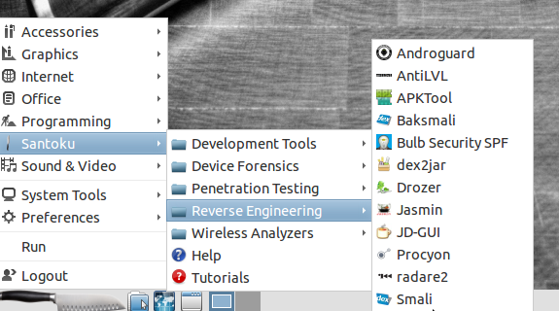
3.9 Santoku를 활용한 모바일 앱 분석
안드로이드 앱 진단 라이브 CD
모바일 포렌식이 주 목적
다양한 tool 제공

